Slide 1



UỶ BAN NHÂN DÂN QUẬN LONG BIÊN
TRƯỜNG MẦM NON CỰ KHỐI
LĨNH VỰC PHÁT TRIỂN NGÔN NGỮ
Đề tài: NBTN Cây xoài
Đối tượng: Lớp NT D1
Giáo viên: Nguyễn Diệu Linh - Phạm Thị Thu Hà

Slide 2

1. Kiến thức
- Trẻ nhận biết và gọi tên cây xoài.
- Trẻ biết được một số đặc điểm nổi bật của cây xoài: Thân, cành, lá, hoa, quả .
2. Kỹ năng
- Trẻ chú ý quan sát và ghi nhớ có chủ định.
- Trẻ nói được cả câu to, rõ lời về tên gọi, các bộ phận cây xoài: Thân cây, cành cây, lá cây, hoa, quả.
- Rèn luyện mở rộng vốn từ và phát triển ngôn ngữ cho trẻ.
3. Thái độ
- Giáo dục trẻ biết chăm sóc tưới nước cho cây.

Slide 3
1. Đồ dùng của cô:
- powerpoint
- Hình ảnh một số cây ăn quả khác gần gũi với trẻ.
2. Đồ dùng của trẻ:
- Tranh cây cho trẻ chơi trò chơi
- Trang phục trẻ gọn gàng.

Slide 4
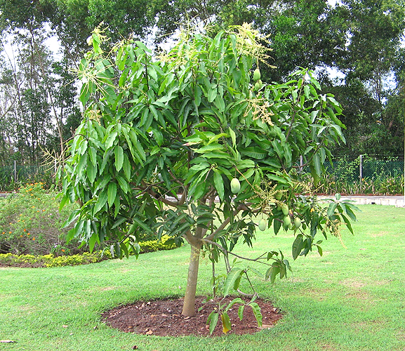
Hoa xoài
Lá xoài
Quả xoài
Thân cây xoài
Cành xoài
Cây xoài

Slide 5
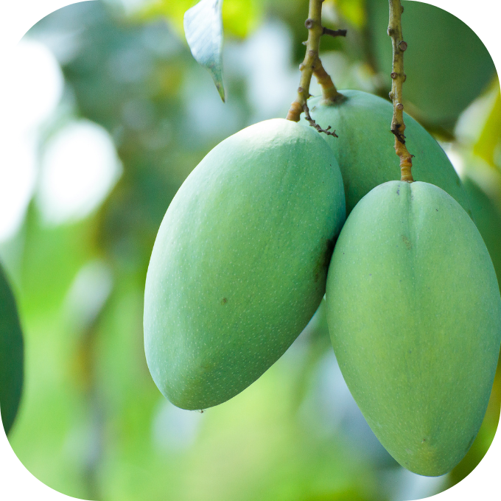
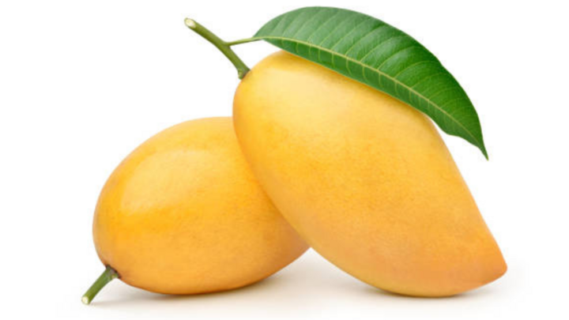
Quả xoài xanh
Quả xoài chín

Slide 6

MỞ RỘNG

Slide 7
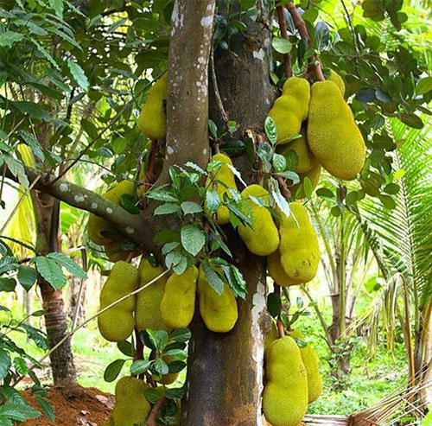

Slide 8
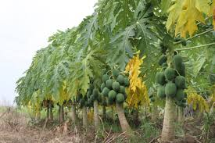

Slide 9
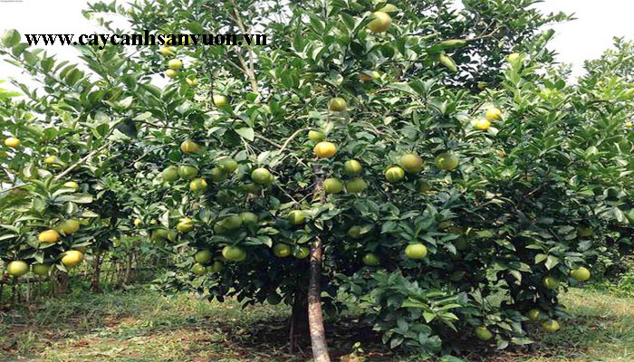

Slide 10
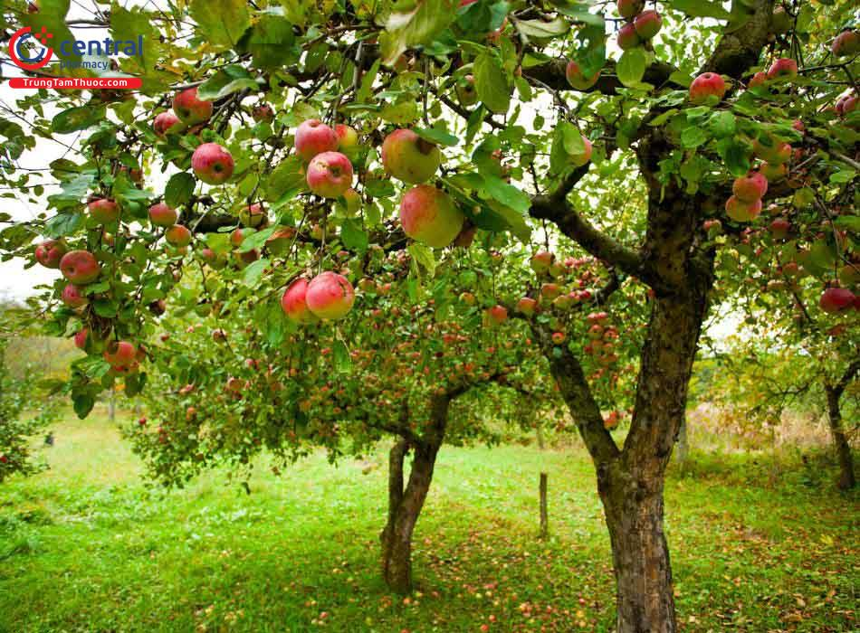

Slide 11

Trò chơi 1: Chỉ nhanh nói đúng
Hoa xoài
Lá xoài
Quả xoài
Thân cây xoài
Cành xoài
Cây xoài

Slide 12

CHÀO TẠM BIỆT CÁC CON
CHÚC CÁC CON CHĂM NGOAN HỌC GIỎI

